Slide 1
Lab 05 · Aprendizaje no supervisado
Agrupar centrales que se parecen, sin que nadie diga cuál es la respuesta correcta
1
Dos ideas nuevas, contadas primero con ejemplos de todos los días.
2
Después, el mismo cálculo con las 20 centrales del curso, y lo que dice el resultado.
3
Al final, lo corren en Colab y les tiene que salir igual.
Análisis Avanzado de Datos con Python · Subsecretaría de Energía
Notes:
TIEMPOS
Láminas 60 min, Colab 45 min, cierre 15 min.
En el Lab 04 buscamos qué eventos van juntos. Hoy buscamos qué centrales se parecen entre sí, mirando cómo generan a lo largo del día, sin decirle al computador de qué tecnología es cada una.

Slide 2
El problema de hoy
Lo que quiere saber el área de operaciones
Operaciones tiene la generación hora a hora de 20 centrales durante 2024. Quiere saber cuáles se comportan parecido, para tratarlas en bloque al planificar. Dos preguntas.
Si solo miramos cómo generan durante el día, ¿qué centrales se parecen entre sí?
Partes 1 y 2
1
¿Hay centrales que no se parecen a nada, que no tienen un día tipo?
Parte 3
2
Buscar grupos en los datos sin que nadie diga de antemano cuáles son, es lo que se llama aprendizaje no supervisado.
Notes:
DECIR
No supervisado quiere decir sin respuesta correcta. Nadie le dice al computador que hay seis tecnologías. Él agrupa solo, y después nosotros miramos si lo que juntó tiene sentido.

Slide 3
EN CLASE · Parte 1 de 3
Parte 1 · Comparar por la forma, no por el tamaño
Primero una historia
Quieres saber qué personas de tu oficina tienen horarios parecidos. Una gana el triple que otra, pero eso no importa para el horario.
1
Si comparas los sueldos, las agrupas por cuánto ganan. Si comparas a qué hora entran, a qué hora almuerzan y a qué hora salen, las agrupas por su rutina.
2
Una trabaja jornada completa y la otra media jornada. Para comparar sus rutinas no sirve la hora del reloj, sirve en qué parte de su jornada almuerza cada una. Hay que dividir por el largo de la jornada de cada una.
3
EN POCAS PALABRAS Antes de agrupar hay que decidir qué se compara. Si se quiere la forma y no el tamaño, se divide cada una por su propio tamaño, y recién ahí se comparan.
Notes:
DECIR
Es la idea más importante del lab y la que más se olvida. Sin esto, K-Means agrupa por potencia instalada y no por tecnología.

Slide 4
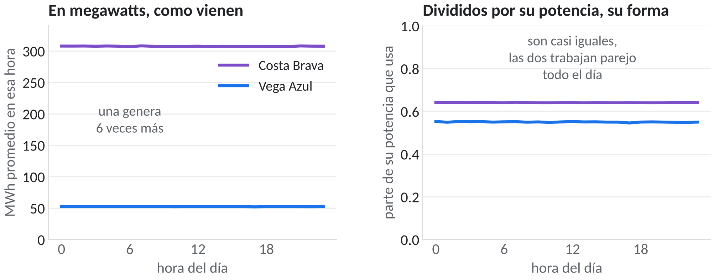
EN CLASE · Parte 1 de 3
Parte 1 · Comparar por la forma, no por el tamaño
Con los datos del lab
Costa Brava es una carbonera de 480 MW y Vega Azul una hidro de 95 MW. En megawatts no se parecen en nada. Divididas por su potencia, las dos trabajan parejo todo el día.
Cómo se lee Eje horizontal, la hora del día. Eje vertical, a la izquierda megawatts, a la derecha qué parte de su potencia usa. Mirar que a la derecha las dos líneas quedan casi juntas.
Notes:
DECIR
Dividir por la potencia instalada deja cada central entre 0 y 1. Ya no importa si es grande o chica, importa su forma.

Slide 5
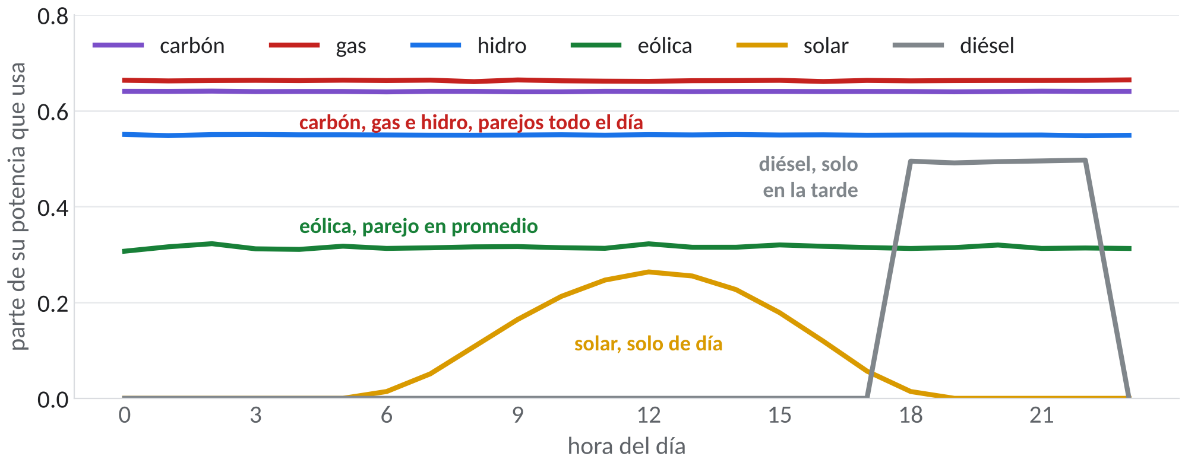
EN CLASE · Parte 1 de 3
Parte 1 · Comparar por la forma, no por el tamaño
El día tipo de cada tecnología
Si se promedia la forma de todas las centrales de una misma tecnología, cada tecnología tiene su propio dibujo del día.
Cómo se lee Eje horizontal, la hora. Eje vertical, qué parte de su potencia usa. Carbón, gas e hidro son líneas planas, trabajan parejo. La solar es una joroba de día. El diésel solo se enciende en la tarde. La eólica es pareja en promedio, pero ojo, en promedio.
Notes:
DECIR
Esto es lo que K-Means tiene que descubrir solo, sin que le digamos la tecnología. Si lo logra, es porque la forma del día ya trae la información.
Guardar el comentario de la eólica para la Parte 3.

Slide 6
EN CLASE · Parte 1 de 3
Parte 1 · Comparar por la forma, no por el tamaño
La celda que prepara los datos
# 1.1 y 1.3
perfil = gen.pivot_table(index="central", columns="hora", values="mwh", aggfunc="mean")
potencia = centrales.set_index("central")["potencia_mw"]
factor = perfil.div(potencia, axis=0)
print("antes, rango de la tabla ", round(perfil.values.min(), 1), "a", round(perfil.values.max(), 1))
print("después, rango de la tabla", round(factor.values.min(), 3), "a", round(factor.values.max(), 3))
Cómo lo hace pivot_table arma una fila por central con 24 columnas, el promedio de cada hora, como en el Lab 04. div divide cada fila por la potencia de esa central. Así cada número queda entre 0 y 1 y las centrales se pueden comparar por su forma.
Lo que sale y lo que significa, en la lámina siguiente
Notes:
CÓMO LO HACE
pivot_table arma una fila por central con 24 columnas, el promedio de cada hora, como en el Lab 04. div divide cada fila por la potencia de esa central. Así cada número queda entre 0 y 1 y las centrales se pueden comparar por su forma.

Slide 7
EN CLASE · Parte 1 de 3
Parte 1 · Comparar por la forma, no por el tamaño
Lo que sale al correr la celda, y qué significa
LO QUE MUESTRA COLAB
LO QUE DICE
antes, rango de la tabla 0.0 a 307.9
después, rango de la tabla 0.0 a 0.666
De 0 a 308, a 0 a 0,67
Antes, los números iban de 0 a 308 megawatts, y la carbonera grande pesaba más que todas. Después, todas van de 0 a 0,67, la parte de su potencia que usan. Ahora se comparan de igual a igual.
Notes:
DECIR
De 0 a 308, a 0 a 0,67. Antes, los números iban de 0 a 308 megawatts, y la carbonera grande pesaba más que todas. Después, todas van de 0 a 0,67, la parte de su potencia que usan. Ahora se comparan de igual a igual.

Slide 8
EN CLASE · Parte 1 de 3
Parte 1 · Comparar por la forma, no por el tamaño
Lo que nos llevamos
Cada central quedó descrita por 24 números, la parte de su potencia que usa en cada hora del día. Es su forma.
1
Las 20 centrales tienen cada una su forma, y las de una misma tecnología se parecen entre sí.
2
El computador todavía no sabe nada de tecnologías. Solo tiene 20 filas de 24 números.
3
LO QUE SIGUE, PARTE 2 Ahora la pregunta. Si le damos esas 20 filas y le pedimos que las junte en grupos, ¿junta las que son de la misma tecnología?
Notes:
DECIR
Enlazar con K-Means, que es el que hace esa pregunta.

Slide 9
EN CLASE · Parte 2 de 3
Parte 2 · K-Means, juntar lo que se parece
Primero una historia, ordenar la ropa
Tienes un canasto con 20 prendas de ropa revueltas y te piden ordenarlas en 4 montones, sin decirte cómo.
1
Pones 4 prendas cualquiera en el suelo como muestra. Cada prenda del canasto la dejas junto a la muestra que más se le parece.
2
Miras cada montón y cambias la muestra por el promedio del montón, una prenda imaginaria que queda al medio de todas. Vuelves a repartir. Repites hasta que nada cambia de montón.
3
EN POCAS PALABRAS Eso es K-Means. Tú dices cuántos montones, él reparte, revisa y vuelve a repartir hasta que queda estable. El montón se llama grupo y la muestra, centro.
Notes:
DECIR
K viene de cuántos grupos, means de que el centro es el promedio del grupo. Lo único que el algoritmo pide es el número de grupos.

Slide 10
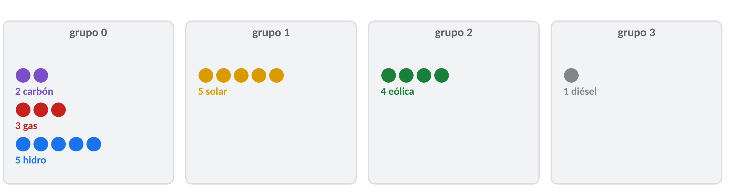
EN CLASE · Parte 2 de 3
Parte 2 · K-Means, juntar lo que se parece
Con los datos del lab, 4 grupos
Le pedimos a K-Means 4 grupos con las 20 centrales. Él nunca vio la tecnología. Después pintamos cada central con su tecnología real.
Cómo se lee Cada círculo es una central y el color es su tecnología verdadera. Los grupos van numerados como los numera Python, desde cero. Mirar que solar, eólica y diésel quedaron cada una en su grupo, y que carbón, gas e hidro quedaron juntas, porque las tres trabajan parejo todo el día.
Notes:
DECIR
Con 4 montones no alcanza para separar carbón, gas e hidro, porque sus formas son casi iguales, líneas planas. K-Means hizo lo mejor que pudo con 4.

Slide 11
EN CLASE · Parte 2 de 3
Parte 2 · K-Means, juntar lo que se parece
Antes de ver el resultado. Que respondan en el chat o en voz alta.
¿QUÉ CREEN QUE VA A SALIR?
Con 4 grupos, carbón, gas e hidro quedaron juntas. Hay 6 tecnologías en total.
Si le pedimos 6 grupos, ¿qué va a pasar?
Separa las 6 tecnologías
Parte la solar en dos
Sigue mezclando
Notes:
PREGUNTAR
Dejar que voten.
RESPUESTA
Separa las 6 tecnologías, cada una en su grupo, sin haberlas visto nunca.

Slide 12
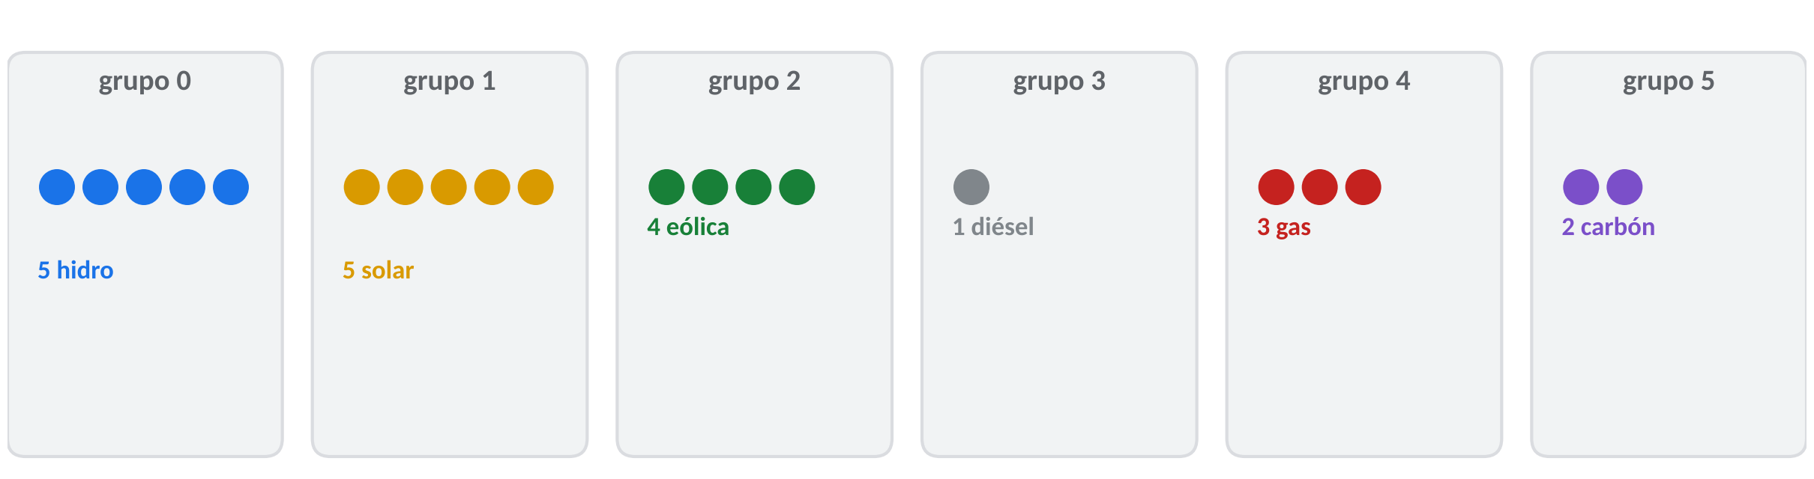
EN CLASE · Parte 2 de 3
Parte 2 · K-Means, juntar lo que se parece
Con los datos del lab, 6 grupos
Con 6 grupos, K-Means separó exactamente las 6 tecnologías. Nadie se lo dijo, lo sacó de la forma del día de cada central.
Cómo se lee Cada grupo tiene un solo color. Las 5 hidro juntas, las 5 solares juntas, las 4 eólicas, las 3 de gas, las 2 de carbón y el diésel solo.
Notes:
DECIR
Esta es la lámina del lab. La forma del día ya traía la tecnología adentro, y el algoritmo la encontró sin ayuda.

Slide 13
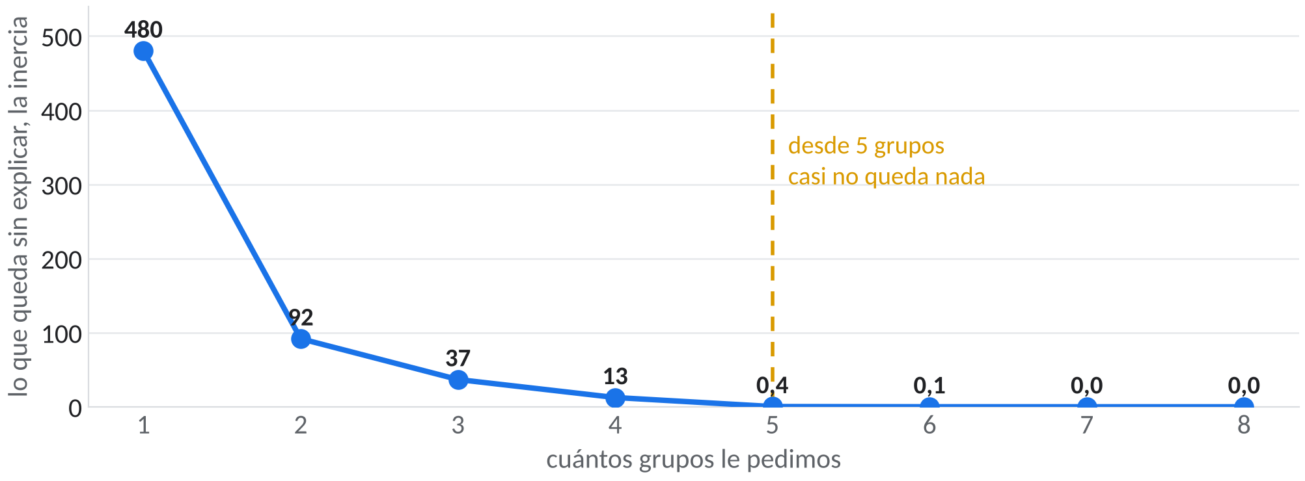
EN CLASE · Parte 2 de 3
Parte 2 · K-Means, juntar lo que se parece
Cómo se elige cuántos grupos
K-Means no sabe cuántos grupos hay. Se prueba con 1, 2, 3 y así, y para cada caso se mide cuánto desorden queda dentro de los montones, qué tan lejos queda cada prenda de su muestra, todo sumado. El cuaderno a ese desorden le llama inercia.
Cómo se lee Eje horizontal, cuántos grupos pedimos. Eje vertical, el desorden que queda, que siempre baja al agregar grupos. La caída grande es hasta 3 grupos. Pero desde 5 ya casi no queda desorden, y con 6 es cero. Cuando la curva no tiene un codo nítido, se mira dónde se acerca a cero.
Notes:
DECIR
A ese desorden el cuaderno le llama inercia. Es como ordenar la ropa. Con 2 montones queda mucho revuelto. Con 6 queda ordenado. Con 20, un montón por prenda, ya no es ordenar. Se busca hasta dónde vale la pena agregar montones.

Slide 14
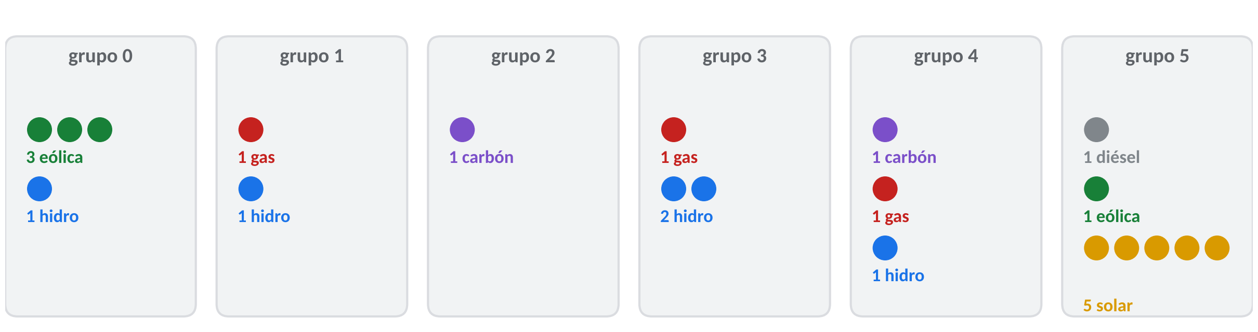
EN CLASE · Parte 2 de 3
Parte 2 · K-Means, juntar lo que se parece
Lo que pasa si no se quita el tamaño
Los mismos 6 grupos, pero con los megawatts tal como venían, sin dividir por la potencia. Vuelve la Parte 1.
Cómo se lee Las 5 hidro quedaron repartidas en 4 grupos distintos, y hay grupos con hidro, gas y carbón mezclados. Agrupó por tamaño, no por forma.
Notes:
DECIR
Esta lámina justifica toda la Parte 1. Si no se saca el tamaño del medio, el algoritmo agrupa grandes con grandes y chicas con chicas.

Slide 15
EN CLASE · Parte 2 de 3
Parte 2 · K-Means, juntar lo que se parece
La celda de K-Means con 6 grupos
# 2.5
from sklearn.cluster import KMeans
km6 = KMeans(n_clusters=6, random_state=2026, n_init=10).fit(X)
print(pd.crosstab(tecnologia[factor.index], km6.labels_).to_string())
Cómo lo hace X es la tabla factor de la Parte 1, escalada. n_clusters=6 es cuántos grupos pedimos. fit(X) reparte las 20 centrales. km6.labels_ dice en qué grupo quedó cada una. crosstab cruza ese grupo con la tecnología real, que el algoritmo nunca vio, para ver si coinciden.
Lo que sale y lo que significa, en la lámina siguiente
Notes:
CÓMO LO HACE
X es la tabla factor de la Parte 1, escalada. n_clusters=6 es cuántos grupos pedimos. fit(X) reparte las 20 centrales. km6.labels_ dice en qué grupo quedó cada una. crosstab cruza ese grupo con la tecnología real, que el algoritmo nunca vio, para ver si coinciden.

Slide 16
EN CLASE · Parte 2 de 3
Parte 2 · K-Means, juntar lo que se parece
Lo que sale al correr la celda, y qué significa
LO QUE MUESTRA COLAB
LO QUE DICE
col_0 0 1 2 3 4 5
tecnologia
carbon 0 0 0 0 0 2
diesel 0 0 0 1 0 0
eolica 0 0 4 0 0 0
gas 0 0 0 0 3 0
hidro 5 0 0 0 0 0
solar 0 5 0 0 0 0
Cada tecnología en su grupo
Cada fila es una tecnología y cada columna un grupo de K-Means. En cada fila hay un solo número distinto de cero. Las 5 hidro cayeron en el grupo 0, las 5 solares en el 1, y así. El algoritmo recuperó las 6 tecnologías sin conocerlas.
Notes:
DECIR
Cada tecnología en su grupo. Cada fila es una tecnología y cada columna un grupo de K-Means. En cada fila hay un solo número distinto de cero. Las 5 hidro cayeron en el grupo 0, las 5 solares en el 1, y así. El algoritmo recuperó las 6 tecnologías sin conocerlas.

Slide 17
EN CLASE · Parte 2 de 3
Parte 2 · K-Means, juntar lo que se parece
Lo que nos llevamos
K-Means junta lo que se parece. Tú le dices cuántos grupos, él reparte hasta que queda estable.
1
Con 6 grupos y comparando por la forma, separó las 6 tecnologías solo. Eso es un hallazgo, no se lo dijimos.
2
Cuántos grupos pedir se decide mirando el codo, donde agregar más grupos ya no mejora casi nada.
3
LO QUE SIGUE, PARTE 3 Queda una duda. La eólica salió pareja en promedio, pero ¿cada día eólico se parece al anterior? Eso lo responde la Parte 3.
Notes:
DECIR
Enlazar con DBSCAN cambiando la unidad. Ya no una fila por central, sino una fila por central y día.

Slide 18
EN CLASE · Parte 3 de 3
Parte 3 · DBSCAN, y lo que no cabe en ningún grupo
Primero una historia, las mesas del comedor
A la hora de almuerzo la gente se sienta en el comedor de la empresa. Los de contabilidad siempre en la misma mesa, los de bodega en otra. Se juntan los que se conocen.
1
Si entras y miras, ves los grupos sin que nadie te diga cuántos hay. Donde hay varios juntos, hay un grupo. Y cuántos grupos hay, lo decides mirando, no de antemano.
2
Pero hay dos personas sentadas solas, lejos de todos. No son de ningún grupo. Y eso también es información, quizás son nuevos, quizás vienen de otra oficina.
3
EN POCAS PALABRAS Eso es DBSCAN. No le dices cuántos grupos, le dices qué tan cerca tienen que estar para contar como juntos. Él encuentra los grupos, y a los que quedan solos los llama ruido.
Notes:
DECIR
Dos diferencias con K-Means. No pide número de grupos, pide un radio. Y puede dejar puntos fuera, cosa que K-Means nunca hace.

Slide 19
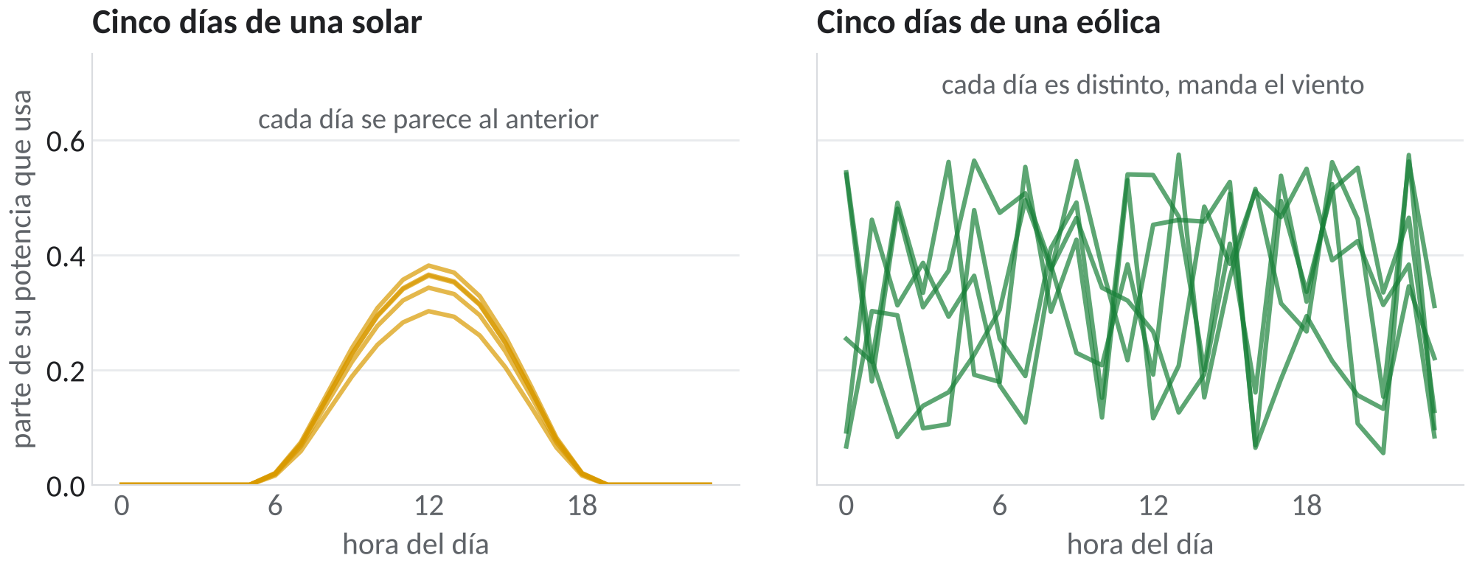
EN CLASE · Parte 3 de 3
Parte 3 · DBSCAN, y lo que no cabe en ningún grupo
Cambiamos la unidad, ahora cada día es un punto
Ya no una fila por central, sino una por central y día. 20 centrales por 366 días son 7.320 días. Aquí cinco días de una solar y cinco de una eólica.
Cómo se lee Eje horizontal, la hora. Eje vertical, qué parte de su potencia usa. Mirar que los cinco días solares son casi la misma curva, y los cinco días eólicos no se parecen entre sí en nada.
Notes:
DECIR
La solar tiene un día tipo, sale el sol y se pone el sol. La eólica no, depende del viento de ese día. Esto es lo que DBSCAN va a notar.

Slide 20
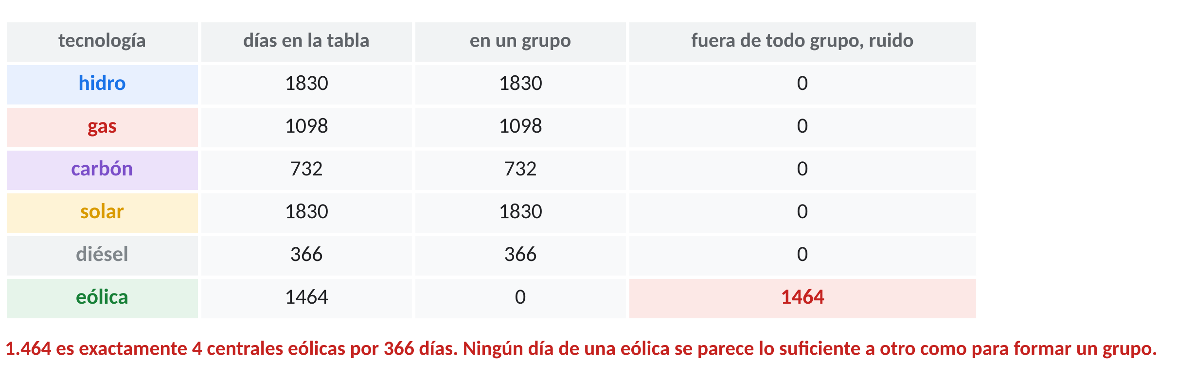
EN CLASE · Parte 3 de 3
Parte 3 · DBSCAN, y lo que no cabe en ningún grupo
Con los datos del lab, quién quedó fuera
DBSCAN con radio 1,5, que es qué tan distintos pueden ser dos días para contar como vecinos, encontró 3 grupos y dejó 1.464 días fuera de todo grupo. Todos los días de todas las eólicas, ni uno más.
Cómo se lee Cada fila es una tecnología. Mirar la última columna. Solo la eólica tiene días en ruido, y son todos sus días. Las demás tecnologías cayeron completas en algún grupo.
Notes:
DECIR
El ruido no es un error del algoritmo. Es el hallazgo. DBSCAN dice que las eólicas no tienen un día que se repita.
Con radio 2,0 pasa lo mismo. Con 3,5 ya no queda ruido, pero porque el radio es tan grande que mete a todos en algún grupo y se pierde la información.

Slide 21
EN CLASE · Parte 3 de 3
Parte 3 · DBSCAN, y lo que no cabe en ningún grupo
La celda de DBSCAN
# 4.4 y 4.5
from sklearn.cluster import DBSCAN
db = DBSCAN(eps=1.5, min_samples=5).fit(X_dia)
tecnologia_dia = perfil_dia.index.get_level_values("central").map(tecnologia)
print(pd.crosstab(tecnologia_dia, db.labels_).to_string())
Cómo lo hace X_dia es la misma tabla de la Parte 1, pero con una fila por central y día, 7.320 filas. eps=1.5 es el radio, qué tan cerca tienen que estar dos días para ser vecinos. min_samples=5 es cuántos vecinos hacen falta para formar un grupo. fit reparte los 7.320 días. Los que quedan fuera llevan la etiqueta menos uno, que crosstab muestra en la primera columna.
Lo que sale y lo que significa, en la lámina siguiente
Notes:
CÓMO LO HACE
X_dia es la misma tabla de la Parte 1, pero con una fila por central y día, 7.320 filas. eps=1.5 es el radio, qué tan cerca tienen que estar dos días para ser vecinos. min_samples=5 es cuántos vecinos hacen falta para formar un grupo. fit reparte los 7.320 días. Los que quedan fuera llevan la etiqueta menos uno, que crosstab muestra en la primera columna.

Slide 22
EN CLASE · Parte 3 de 3
Parte 3 · DBSCAN, y lo que no cabe en ningún grupo
Lo que sale al correr la celda, y qué significa
LO QUE MUESTRA COLAB
LO QUE DICE
col_0 -1 0 1 2
row_0
carbon 0 732 0 0
diesel 0 0 366 0
eolica 1464 0 0 0
gas 0 1098 0 0
hidro 0 1830 0 0
solar 0 0 0 1830
1.464 días de ruido, todos eólicos
La columna menos uno es el ruido. Solo la fila eólica tiene algo ahí, y es todo. Carbón, gas e hidro cayeron juntas en el grupo 0. K-Means las había separado porque le exigimos 6 montones. DBSCAN no tiene esa exigencia, y como sus días planos están más cerca que el radio, para él son un solo grupo. El diésel en el 1 y la solar en el 2.
Notes:
DECIR
1.464 días de ruido, todos eólicos. La columna menos uno es el ruido. Solo la fila eólica tiene algo ahí, y es todo. Carbón, gas e hidro cayeron juntas en el grupo 0. K-Means las había separado porque le exigimos 6 montones. DBSCAN no tiene esa exigencia, y como sus días planos están más cerca que el radio, para él son un solo grupo. El diésel en el 1 y la solar en el 2.

Slide 23
EN CLASE · Parte 3 de 3
Parte 3 · DBSCAN, y lo que no cabe en ningún grupo
Lo que nos llevamos
DBSCAN no pide cuántos grupos. Pide un radio, y encuentra los grupos solo. Lo que no cabe en ninguno lo llama ruido.
1
Aquí el ruido fueron los 1.464 días eólicos. No es que el algoritmo fallara, es que las eólicas no tienen un día tipo.
2
La segunda pregunta de operaciones quedó respondida. Sí hay centrales que no se parecen a nada, las cuatro eólicas.
3
EN POCAS PALABRAS Dos herramientas, dos preguntas. K-Means, cuántos grupos quieres. DBSCAN, qué tan cerca es cerca. Y el ruido se mira, no se descarta.
Notes:
DECIR
Cerrar nombrando las dos palabras del programa, K-Means y DBSCAN.

Slide 24
Las respuestas para operaciones
Lo que el área puede hacer con la generación
Si solo miramos cómo generan durante el día, ¿qué centrales se parecen entre sí?
Las de la misma tecnología. Comparando por la forma del día, K-Means con 6 grupos recuperó las 6 tecnologías sin conocerlas.
¿Hay centrales que no tienen un día tipo?
Sí, las cuatro eólicas. DBSCAN dejó sus 1.464 días fuera de todo grupo, porque cada día depende del viento.
Qué conviene hacer
Planificar carbón, gas e hidro en bloque, porque se comportan parejo. Y tratar las eólicas día a día, con el pronóstico de viento.
Notes:
DECIR
Volver a la lámina del problema. Estas son las respuestas a las dos preguntas de hoy.

Slide 25
Ahora en Colab
Abran el Lab 05. El cuaderno tiene las mismas tres partes que esta clase, en la sección En clase. Corran la Parte 1, la Parte 2 y la Parte 3. Los tres estudios de la sección Para estudiar quedan para la casa.
Si algo no coincide, escriban en el chat el nombre de la parte.
Notes:
Dejar unos 45 minutos. Cada parte del cuaderno es una parte de la clase, con la misma imagen y las mismas cifras.

Slide 26
PARA LA CASA
Lo que queda para estudiar con calma, en el mismo cuaderno y con la guía en PDF.
1
Estudio 1 PCA. Cómo dibujar 20 centrales de 24 números en un plano de dos.
2
Estudio 2 La silueta. Cómo medir si los grupos quedaron bien sin tener la respuesta.
3
Estudio 3 LDA. Encontrar temas en el texto libre de la bitácora, sin leerla.
4
Guía La guía del alumno del Lab 05 trae cada parte y cada estudio con su respuesta.
Notes:
DECIR
Empezar por el Estudio 2, que es corto y cierra la idea de cuántos grupos. PCA y LDA son más largos.

